Slide 1
Kontinualna regulacija
(upravljačke petlje)

Slide 2
Struktura upravljanja
Struktura upravljanja se može podeliti na:
  upravljanje u otvorenoj petlji (bez povratne informacije)
  upravljanje u zatvorenoj petlji (postoji povratna sprega)
Poremećaji
Stvarno upavljanje
Zadato upravljanje
Objekat upravljanja
(proces)
Izlazna veličina
Regulator
Poremećaji
Stvarno upavljanje
Zadato upravljanje
Signal greške
Objekat upravljanja
(proces)
Izlazna veličina
+
Regulator
Merena veličina

Slide 3
Nezavisne upravljačke petlje
Moguća je situacija da se unutar neke upravljačke petlje nalazi druga (npr. unutar sporog procesa se nalazi proces sa bržom dinamikom, i on predstavlja objekat upravljanja sporog procesa)
Poremećaji
Zadato upravljanje za mašinu
Zadato upravljanje za motor
Poremećaji
+
Regulator
mašine
+
Frekv.reg motora
Motor

Slide 4
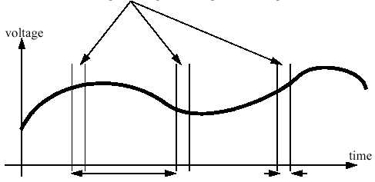
Regulacioni krug sa direktnim upravljanjem
Poremećaji
Izvršni organ (npr ventil)
Objekat upravljanja
(proces)
Senzor 1
Senzor n
Multiplekser
Pojačavač signala
Odabirač sa produživačem signala
D/A konvertor
A
D
A
A/D konvertor
101101010010
D
A
Regulator
D
101101010010
101101010010
Procesni računar
A
101101010010
D

